Slide 1
PROJECT ORIENTATIE IN BEDRIJF
MEDE MOGELIJK GEMAAKT DOOR DE LRA, START AND GO MBO EN HET STO (STERKTECHNIEK ONDERWIJS)

Slide 2
DOEL
Oriënteren in verschillende bedrijven en kennismaken met:
- het werk
- de werkzaamheden;
- de cultuur;
- de sfeer,
- het personeel.
Zo kun je een betere keuze maken voor je vervolgopleiding

Slide 3
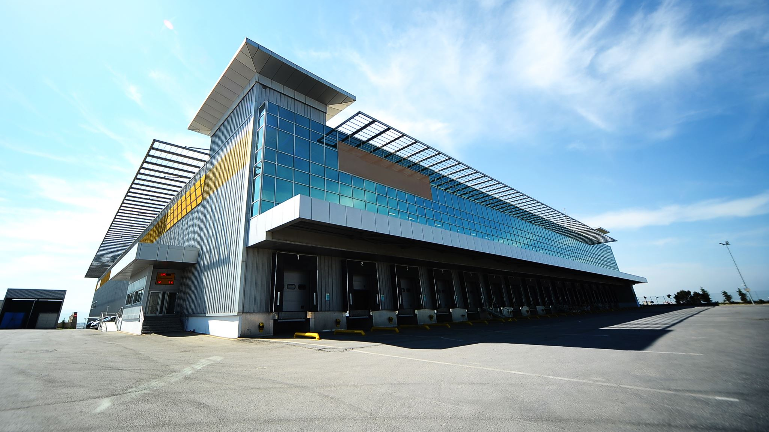
Onderdeel van een bedrijfsbezoek zijn:
Ontvangst bedrijf
Informatie over het bedrijf
Rondleiding door het bedrijf
In gesprek met werknemers
Zo mogelijk een workshop

Slide 4
ERVARINGEN
SCHOOLJAAR 22/23
4 Deelnemende scholen
Aantal deelnemers per school :
ISK Rijn IJssel met 65 leerlingen
OBC Huissen met 8 leerlingen
Montessori College Arnhem 14 l eerlingen
Mariëndael met 4 leerlingen
Oriëntatie in Bedrijf – YouTube

Slide 5
DEELNEMENDE SCHOLEN
 | School | Decaan
1 | ISK Rijn Ijssel | Ineke de Witte
2 | Mariendal | Nancy Jeandor
3 | OBC Huissen | Diederik Berns
4 | Olympus College | Marcia Vreman
5 | HPC Zetten | Anita Peters
6 | Candea College | Robert Koenders
7 | Aeres | Joanne Dogger
8 | Liemers College | Claudia Jansen
9 | Guido de Bres College | Bart Timmermans
10 | OBC Elst | Sonja Groenewoud
11 | Citadel College | Frank Hendriks
12 | Montessori College Arnhem | Tobias Klutman

Slide 6
PROGRAMMA-AANBOD 23/24
DATUM | BRANCHE | BEDRIJF
7 DECEMBER | HORECA-TOERISME-RECREATIE | VAKANTIEPARK LANDAL
14 DECEMBER | TECHNIEK | IW DIDAM
11 JANUARI | ZORG (wonen/dagbesteding/ondersteuning) | PHILADELPHIA/VILA BRUIS
18 JANUARI | BOUW | REVABO
25 JANUARI | RETAIL (DETAILHANDEL) | Intratuin Duiven
1 FEBRUARI | SPORT/WELZIJN | SPORTBEDRIJF ARNHEM
8 FEBRUARI | WELZIJN (JONGERENWERK) | PRESIKHAAF UNIVERSITY
22 FEBRUARI | LOGISTIEK/TRANSPORT | MELIS LOGISTICS
29 FEBRUARI | ONDERWIJS ASS./KINDEROPVANG | BASISSCHOOL DE GAZELLE
7 MAART | ZORG (VERPLEEGKUNDE) | RIJNSTATE
14 MAART | ICT-TECHNIEK | C- UNIVERSITY

Slide 7
PROCEDURE VAN INSCHRIJVING
Je mag je inschrijven voor 2 bedrijfsbezoeken.
Spelregels
vervoer
Inschrijven bij decaan

Slide 8
ENQUETE

Slide 9
LOB DOSSIER
Beoordelingsformulier Orientatie in bedrijven
 | Student
Naam student:
Opleiding:
Niveau:
Branche voorkeur orientatie
 | Bedrijfsbezoeken
1. Naam bedrijf/datum/tijd
2. Naam bedrijf/datum/tijd
3. Naam bedrijven/datum/tijd
 | Decaan
Naam Decaan/tel
Naam Mentor/tel
Locatie:
Voorbereidingen bedrijfsbezoek | bedrijf 1 | bedrijf 2 | bedrijf 3 | Toelichting
Bekijk en bestudeer de websites van de bedrijven | ja/nee | ja/nee | ja/nee
Stel een vragenlijst op. (minimaal 5) | ja/nee | ja/nee | ja/nee
Neem je verantwoordelijkheid ta.v. je beroepskeuze | ja/nee | ja/nee | ja/nee
Kom je afspraken na met je decaan/mentor | ja/nee | ja/nee | ja/nee
Tijdens bedrijfsbezoek | bedrijf 1 | bedrijf 2 | bedrijf 3
Wees op tijd. | ja/nee | ja/nee | ja/nee
Draag je naambordje, ben representatief en stel je voor. (naam,school) | ja/nee | ja/nee | ja/nee
Toon interesse/intitiatief, stel vragen, heb een correcte houding tijdens het bezoek en stel je pro-actief op. | ja/nee | ja/nee | ja/nee
Na het bedrijfsbezoek /VERSLAG (A4) | bedrijf 1 | bedrijf 2 | bedrijf 3 | Toelichting
Beschrijf je bevindingen, ervaringen, gevoelens n.a.v. bedrijfsbezoek | 0/V/G | 0/V/G | 0/V/G
Schrijf een conclusie (Wat heeft het bedrijfdbezoek jou gebracht) | 0/V/G | 0/V/G | 0/V/G
Neem je vervolgstappen? Wie of wat heb je daarbij nodig? | 0/V/G | 0/V/G | 0/V/G
Eindoordeel bedrijfsbezoek | Onvold. | Voldoende | Goed | Toelichting
Handtekening begeleider bedrijfsbezoek | Handtekening student
Datum: | Datum:
Handtekening Decaan
Indien een nee of onvoldoende is behaald is de beoordeling onvoldoende?

Slide 10
SAMENVATTING ONTWIKKELINGEN (t.o.v. vorig jaar)
Opschaling van bedrijvenaanbod (van 7 naar 14)
Meer aandacht voor zorg en groen.
Opschaling van deelnemende scholen (van 4 naar 12)
Opschaling subsidie gerealiseerd door STO (sterk techniek onderwijs)
Informatievoorziening decanen en deelnemende leerlingen d.m.v. schoolbezoeken in het voortraject.
Inschrijving door decaan d.m.v. openbare link. (max 25 studenten per bezoek)
Procedure voor vervoer (in de maak)
Enquête aangepast. Afnemen einde bedrijfsbezoek d.m.v. QR code.
Productie promotiefilm waarin meer branches gepresenteerd worden.

